Slide 1
La Docimoteca Universitaria en el Entorno del CRAI
María Olaran Múgica
http://www.olaran.es
maria@olaran.es
maria.olaran@uam.es
Escala Facultativa de Bibliotecas, Archivos y Museos de la Universidad Autónoma de Madrid
Licenciada en Filosofía y Letras, Sección Filología, Especialidad Filología Árabe e Islam (Universidad Autónoma de Madrid, 1990)
Licenciada en Documentación
(Universidad Carlos III de Madrid, 2008)
www.olaran.es
maria@olaran.es
maria.olaran@uam.es

Slide 2
Concepto de Docimoteca
Del griego DOKIMÁZO que significa “ensayar”.
En el área anglosajona se les denomina “Test Library”.
www.olaran.es
maria@olaran.es
maria.olaran@uam.es

Slide 3
Concepto de Docimoteca
Sección de la Biblioteca que reúne instrumentos de evaluación e intervención para detectar problemas o características especiales de un individuo o un grupo
- tests,
- escalas,
- baterías,
- cuestionarios de inteligencia, personalidad, dificultades y trastornos,
- etc.
www.olaran.es
maria@olaran.es
maria.olaran@uam.es

Slide 4
Función de la Docimoteca
La Docimoteca → apoyo a la docencia y a la investigación → colección relacionada con los programas de estudios (PSI, EDU) → satisfacer las demandas de información de sus usuarios, permitiéndoles formarse, investigar y ser capaces de diagnosticar problemas o características especiales, tanto clínicas como educativas.
www.olaran.es
maria@olaran.es
maria.olaran@uam.es

Slide 5
Función de la Docimoteca
Tradicionalmente debido al denotado carácter psicológico de los tests, las Docimotecas universitarias estaban vinculadas a las bibliotecas de las Facultades de Psicología. Sin embargo, también es necesario que las bibliotecas de las Facultades de Educación ofrezcan a sus usuarios un servicio de características similares especializado en niños y adolescentes (→ evaluar necesidades educativas especiales, tales como la discapacidad psíquica, motora o sensorial o la sobredotación intelectual).
www.olaran.es
maria@olaran.es
maria.olaran@uam.es

Slide 6
Características de la Docimoteca
Herramienta de apoyo directo a la docencia y la investigación universitaria.
Requiere condiciones especiales para su proceso técnico y la posterior gestión de la colección.
Tiene limitaciones deontológicas que impiden la plena difusión de sus documentos. (Normas APA, adoptadas por el Colegio Oficial de Psicólogos español → limitan el acceso a los tests en función de la formación y de la titulación del usuario → necesidad de estructurar el fondo en “acceso general” y en “acceso restringido”.
Su colección crece lentamente dado el carácter limitado de su temática y de su oferta editorial.
www.olaran.es
maria@olaran.es
maria.olaran@uam.es

Slide 7
Estructura de la Docimoteca
Docimoteca → debe estructurarse en tres secciones diferentes:
1. Sección de diagnóstico o Docimoteca propiamente dicha, con los tests utilizados para la valoración. Su fondo se compone de material psicotécnico y de evaluación psicológica y psicoeducativa, sistemas de corrección de tests y servicios para la redacción de informes de evaluación.
2. Sección de intervención → programas de intervención psicológica y pedagógica para la corrección de los problemas detectados.
3. Sección de bibliografía especializada en Docimología, principalmente en teoría sobre tests, estudios sobre pruebas concretas (Zulliger, Rorschach, Binet-Simon, etc.), recopilaciones de tests aplicables a diversos problemas, etc.
www.olaran.es
maria@olaran.es
maria.olaran@uam.es

Slide 8
Sistemas de corrección de tests
Sistemas tradicionales:
Hojas de respuestas.
Hojas autocorregibles: AECS, BAIRES, BTA-R, DIE, EDAH, PROESC, etc.
Plantillas de corrección, taladradas o en transparencias: BPA, CACIA, WAIS-III, etc.
Sistemas informatizados:
Hojas de respuestas mecanizadas: D-48.
Programas informáticos:
Plataformas en Internet.
Internet con plantilla.
Disquete (CPS, CTI, NEO PI-R, TPT).
CD-ROM (CTAC, CSAT, WMS-III, PROLEC).
www.olaran.es
maria@olaran.es
maria.olaran@uam.es

Slide 9
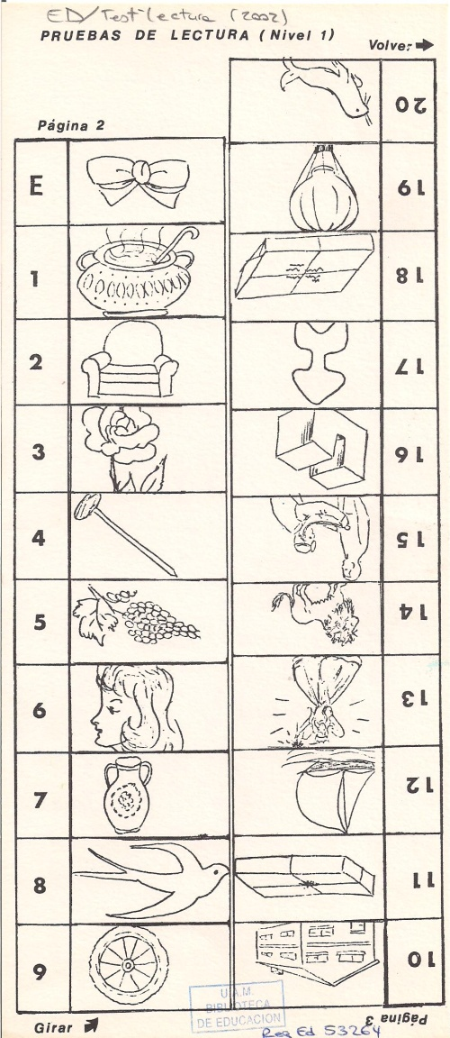
Sistemas de corrección de tests
www.olaran.es
maria@olaran.es
maria.olaran@uam.es

Slide 10
Sistemas de corrección de tests
www.olaran.es
maria@olaran.es
maria.olaran@uam.es

Slide 11
Sistemas de corrección de tests
www.olaran.es
maria@olaran.es
maria.olaran@uam.es

Slide 12
Sistemas de corrección de tests
www.olaran.es
maria@olaran.es
maria.olaran@uam.es

Slide 13
Sistemas de corrección de tests. Perfil
www.olaran.es
maria@olaran.es
maria.olaran@uam.es

Slide 14
Servicios para la redacción de informes
www.olaran.es
maria@olaran.es
maria.olaran@uam.es

Slide 15
Estructura de la Docimoteca
También debe ir desarrollándose una Docimoteca virtual, que se estructurará en tres secciones, reuniendo tanto referencias bibliográficas como documentos primarios en soporte electrónico, bien sean los propios tests, bien material de apoyo o bibliográfico sobre los mismos.
www.olaran.es
maria@olaran.es
maria.olaran@uam.es

Slide 16
Gestión del Material de la Docimoteca
Material específico, caro y delicado, con un proceso riguroso y detallado técnico.
Las diversas tareas que habitualmente se realizan son:
Registrar una a una todas las piezas integrantes del test.
Relación de contenido.
Archivado de duplicados.
Redacción del registro bibliográfico.
Cargar los usos informáticos.
Delimitar el perfil de los usuarios autorizados.
Redacción de impresos y documentación relacionada.
Actividades de difusión.
Incremento de la colección mediante adquisición.
Evaluación y control.
www.olaran.es
maria@olaran.es
maria.olaran@uam.es

Slide 17
Gestión del Material de la Docimoteca Actividades de Difusión
Las normas de la American Psychological Association (APA) aceptadas por el Colegio Oficial de Psicólogos español, clasifican las pruebas en tres niveles:
“a”: Formación y experiencia en el ámbito concreto de aplicación.
“b”: Conocimiento sobre la teoría de los tests y métodos estadísticos, garantizando la correspondiente titulación académica.
“c”: Titulación superior en Psicología, Psiquiatría o Psicopedagogía, y experiencia profesional en diagnóstico clínico.
www.olaran.es
maria@olaran.es
maria.olaran@uam.es

Slide 18
Gestión del Material de la Docimoteca Actividades de Difusión
El fondo de la Docimoteca debe estructurarse en dos grupos:
Fondo de acceso general, al que pueden acceder todos los usuarios.
Fondo de acceso restringido, al que solamente pueden acceder los usuarios que estén debidamente acreditados.
www.olaran.es
maria@olaran.es
maria.olaran@uam.es

Slide 19
Gestión del Material de la Docimoteca Actividades de Difusión
Tareas de préstamo y devolución extremadamente dificultosas, especialmente en lo que se refiere a la corrección automatizada y a la redacción de los informes.
www.olaran.es
maria@olaran.es
maria.olaran@uam.es

Slide 20
Gestión del Material de la Docimoteca Actividades de Difusión
Difusión del servicio por diversos medios:
Cursos de formación de usuarios.
Web.
Blog.
E-mail.
Carteles.
www.olaran.es
maria@olaran.es
maria.olaran@uam.es

Slide 21
Gestión del Material de la Docimoteca Incremento de la colección
Association of Test Publishers.
CPP (Consulting Psychologist Press).
Editorial CEPE.
GL Assessment.
Grupo Albor-Cohs.
IPAT (Institute for Personality and Ability Testing).
Lebon.
www.olaran.es
maria@olaran.es
maria.olaran@uam.es

Slide 22
Gestión del Material de la Docimoteca Incremento de la colección
NFER (National Foundation for Educational Research).
PAR.
Pro-ed.
Psikolan.
TEA Ediciones.
Thames Valley Test Company.
VORT Corporation.
www.olaran.es
maria@olaran.es
maria.olaran@uam.es

Slide 23
Editorial CEPE
www.olaran.es
maria@olaran.es
maria.olaran@uam.es

Slide 24
TEA Ediciones
www.olaran.es
maria@olaran.es
maria.olaran@uam.es

Slide 25
La Docimoteca en el CRAI
La creación de Docimotecas universitarias se justifica por el pleno desarrollo del CRAI (Centro de Recursos para el Aprendizaje y la Investigación), nuevo servicio integrado en la biblioteca universitaria que, reuniendo los recursos de información necesarios, trata de capacitar a los usuarios para las demandas profesionales de la sociedad.
www.olaran.es
maria@olaran.es
maria.olaran@uam.es

Slide 26
La Docimoteca en el CRAI
En 2003 REBIUN define el CRAI como un “entorno dinámico en el que se integran todos los recursos que dan soporte al aprendizaje y la investigación en la universidad”.
Se trata de la denominada biblioteca híbrida en la que se recogen todo tipo de materiales para satisfacer las necesidades educativas que conlleva el nuevo modelo de universidad.
www.olaran.es
maria@olaran.es
maria.olaran@uam.es

Slide 27
La Docimoteca en el CRAI
En consonancia con el resultado del denominado Dearing Report de 1997, el CRAI favorece el desarrollo de estrategias de cara a la formación de usuarios, dentro de las bases de la nueva alfabetización consistente en delimitar el alcance de la información accediendo a ella de forma eficaz; evaluar la información y sus fuentes incorporándola a sus conocimientos; y utilizar eficazmente la información para tareas concretas comprendiendo su alcance y limitaciones legales y socioeconómicas.
www.olaran.es
maria@olaran.es
maria.olaran@uam.es

Slide 28
La Docimoteca en el CRAI
En este nuevo entorno, la Docimoteca universitaria se consolida como un espacio dinámico donde se aprende e investiga principalmente la práctica del diagnóstico basándose en un modelo de aprendizaje cada vez más independiente, interactivo y participativo.
www.olaran.es
maria@olaran.es
maria.olaran@uam.es

Slide 29
La Docimoteca en el CRAI
El personal de apoyo y gestión de la Docimoteca debe estar convenientemente formado y capacitado en la materia, las tecnologías de la información y en los valores éticos relacionados con el uso y acceso a la información.
Además debe mostrar habilidades comunicativas y un fuerte compromiso con la excelencia, colaborando activamente con los departamentos de educación y psicología y con otros servicios universitarios para ofrecer un servicio de calidad.
www.olaran.es
maria@olaran.es
maria.olaran@uam.es

Slide 30
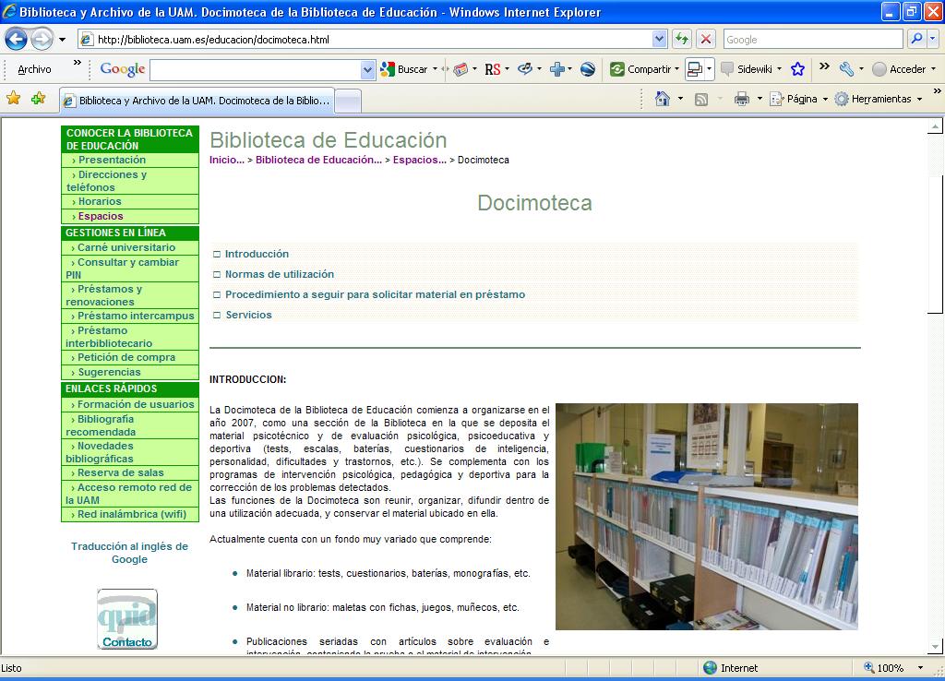
Universidad Autónoma de Madrid. Biblioteca de Educación
www.olaran.es
maria@olaran.es
maria.olaran@uam.es

Slide 31
Universidad Autónoma de Madrid. Biblioteca de Psicología
www.olaran.es
maria@olaran.es
maria.olaran@uam.es

Slide 32
Universidad Camilo José Cela. Departamento de Educación y Psicología
www.olaran.es
maria@olaran.es
maria.olaran@uam.es

Slide 33
Universidad Complutense de Madrid. Biblioteca de Psicología
www.olaran.es
maria@olaran.es
maria.olaran@uam.es

Slide 34
Universidad de Deusto. Facultad de Filosofía y Ciencias de la Educación
www.olaran.es
maria@olaran.es
maria.olaran@uam.es

Slide 35
Universidad de Oviedo. Facultad de Psicología
www.olaran.es
maria@olaran.es
maria.olaran@uam.es

Slide 36
Universidad de Sevilla. Biblioteca de Psicología y Filosofía
www.olaran.es
maria@olaran.es
maria.olaran@uam.es

Slide 37
Universidad de Valencia. Servicio de Bibliotecas y Documentación
www.olaran.es
maria@olaran.es
maria.olaran@uam.es

Slide 38
Universitat Jaume I. Biblioteca
www.olaran.es
maria@olaran.es
maria.olaran@uam.es

Slide 39
Muchas gracias por su atención
http://www.olaran.es
maria@olaran.es
maria.olaran@uam.es
www.olaran.es
maria@olaran.es
maria.olaran@uam.es

